Slide 1
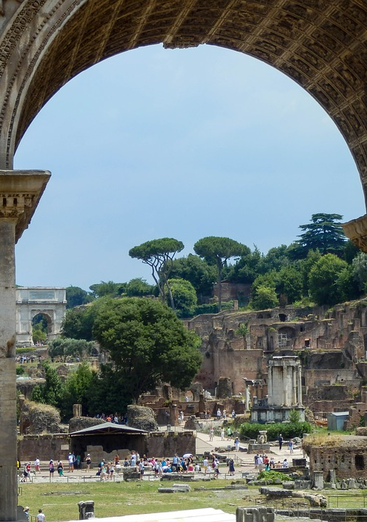
PONAVLJANJE - RIMSKI SVIJET

Slide 2
Digitalne vježbe - ponovite
POVEZNICE:
SLIJEPA KARTA APENINSKOG POLUOTOKA
2. LEGENDA O OSNUTKU RIMA
3. RIMSKO DRUŠTVO I SVAKODNEVICA
4. RIMSKA KULTURA
5.RIMSKA VJEROVANJA I KRŠĆANSTVO
6. ŠTO SMO NAUČILI?
7. ŠTO SMO JOŠ NAUČILI?

Slide 3
ZADATAK 1 – OBVEZAN DA ILI NE?
Rim leži na rijeci Arno.
Rimsko Carstvo nastalo je nakon Rimske Republike.
Posljednji rimski kralj bio je Romul.
U rimsku obitelj ubrajali su se i robovi.
Termama je trebao dobar akvedukt.
Braća Grakho zalagali su se za prava bogataša.
Kartagu su Rimljani razorili u 2.st.pr.Kr.
Ustanak u Iliriku vodila su tri Batona.

Slide 4
ZADATAK 2 – OBVEZAN ABC PITALICE U bilježnicu napišite samo odgovor: npr. a) Jupiter
Vrhovni rimski bog bio je:
a) Neptun
b) Pluton
c) Jupiter
2. Isus se rodio u provinciji:
Judeji
Izrael
Ilirik

Slide 5
ZADATAK 2 – OBVEZAN ABC PITALICE
3. Pravo veta imali su:
a) konzuli
b) Nobili
c) tribuni
4. Lukove su prvi gradili:
a) Grci
b) Kartažani
c) Etruščani

Slide 6
ZADATAK 2 – OBVEZAN ABC PITALICE
5. U prvom punskom ratu Rimljani su izgradili:
a) ratne brodove b) ratne zrakoplove
c) ratne podmornice
6. Podzemni hodnici u kojima su se skrivali kršćani su:
amfiteatri
katakombe
rovovi

Slide 7
ZADATAK 3 – OBVEZAN ZAGONETNA PRIČA PRVA
Moja je domovina vruća i suha.
Otac mi je bio slavan vojskovođa.
Radije sam putovao kopnom nego morem.
Imao sam slonove, no uglavnom su zaglavili u nekakvim groznim planinama.
Gotovo sam osvojio Rim, koga sam mrzio iz dna duše. Moja Kartaga ipak je izgubila.
Tko sam ja?

Slide 8
ZADATAK 3 – OBVEZAN ZAGONETNA PRIČA DRUGA
Imao sam sestru Olimpiju.
U meni su vidjeli novog Aleksandra.
Moj je „otac” bio slavan, možda i slavniji od mene.
Odlučno sam osvetio njegovu smrt.
Postao sam prvi rimski car.
Rimu sam donio mir i napredak
Tko sam ja?

Slide 9
ZADATAK 3 – OBVEZAN ZAGONETNA PRIČA TREĆA
Gnjavili su me rimski poslanici.
Nisam naredila da ih ubiju, ma što tvrdio rimski Senat.
Živjela sam u 2. st. pr.Kr.
Moja glavna utvrda bila je u zemlji koja će se puno kasnije zvati Albanija.
Hrabro smo se borili, no Rimljani su nas porazili i zauzeli moju zemlju.
Bila sam ilirska kraljica.
Tko sam ja?

Slide 10
ZADATAK 4 – OBVEZAN POGODI SLIKU

Slide 11
1. SLIKA

Slide 12
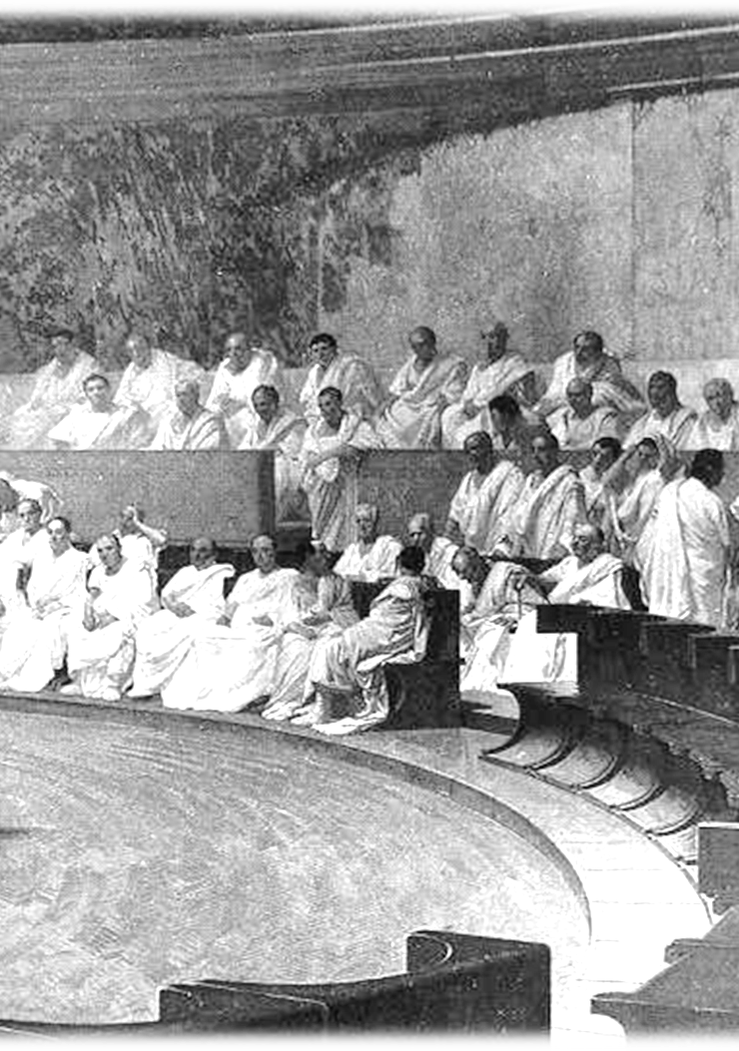
2. SLIKA

Slide 13
3. SLIKA

Slide 14
4. SLIKA

Slide 15
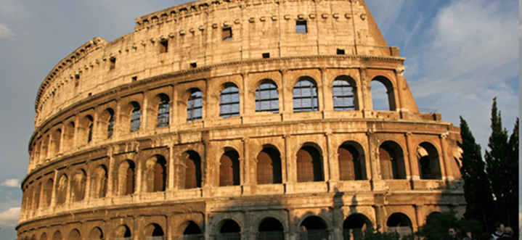
5. SLIKA

Slide 16
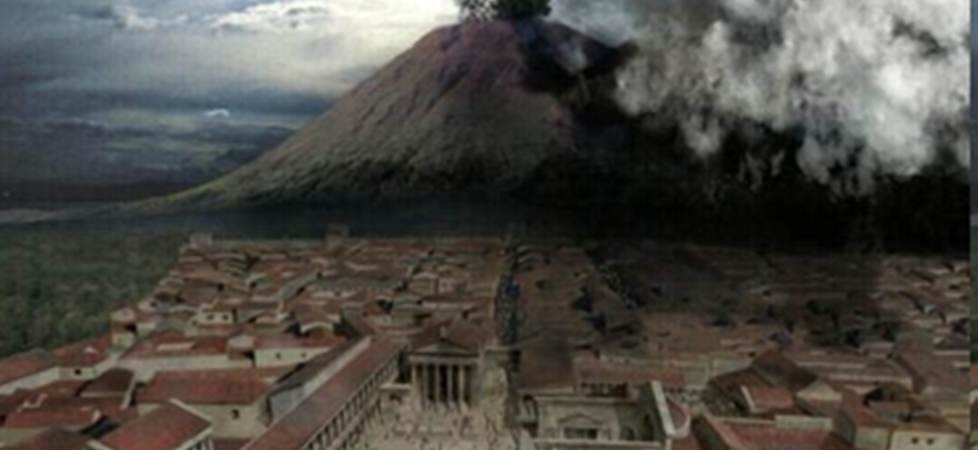
6. SLIKA

Slide 17
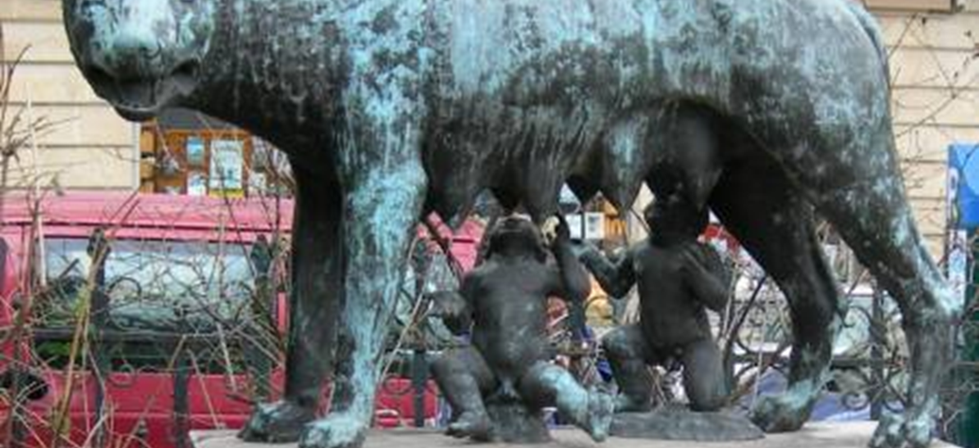
7. SLIKA

